Slide 1


Сделаем экспериментально-опытное обучение интерпретируемым пожизненно!
(Make experiential life-long learning interpretable!)
Антон Колонин
akolonin@aigents.com
Telegram: akolonin
https://www.nsu.ru
AIGENTS
https://agirussia.org
https://aigents.com

Slide 2
Есть ли у нас проблемы?
Медленно обучаемся?
=> slow learning
Не можем объяснить свои решения?
=> uninterpretable models
Забываем важное?
=> catastrophic forgetting
Тратим много энергии?
=> expensive, resource-consuming training

Slide 3



Интеллект:
Достижение сложных целей в различных сложных средах, в условиях ограниченных ресурсов
(Ben Goertzel + Pei Wang + Shane Legg + Marcus Hutter)
Интеллектуальный
Агент
Цель – вектор
Уметь упрощать сложное
Память – не фиксирована, но ограничена
Время и ресурсы - лимитированы

Slide 4
Система = Интеллектуальный Агент
Психика = Операционная система
Интеллект = Система принятия решений
Подсознание
(Интуиция)
“Система 1”
(“Быстро”)
Сознание
(Мышление)
“Система 2”
(“Медленно”)
Эмоции
Мотивация
Ожидания
Пространство состояний
Ощущения
Потребности
Действия
Решения
Восприятия
Сенсоры
Актуаторы
А.Г.Колонин, В.Г.Крюков:
Вычислительная концепция психики,
Статья принята на конференцию
Нейроинформатика-25
Ощущения
Действия
Внешний мир = Операционная среда

Slide 5
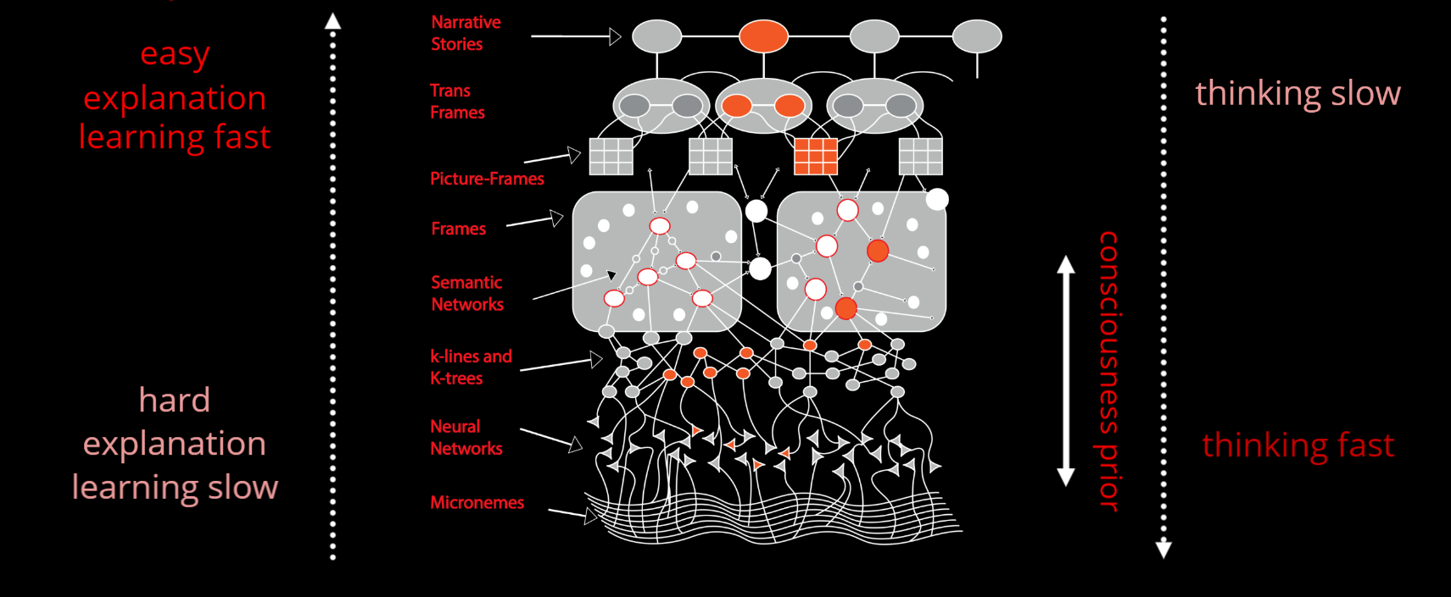
“Быстрое и медленное мышление” – Daniel Kahneman
https://www.linkedin.com/pulse/explainable-ai-vs-explaining-part-1-ahmad-haj-mosa/
Xing, F., Cambria, E., Welsch, R. (2019). Theoretical Underpinnings on Text Mining. In: Intelligent Asset Management. Socio-Affective Computing, vol 9. Springer, Cham.
https://doi.org/10.1007/978-3-030-30263-4_3
M. Minsky, The Emotion Machine: Commonsense Thinking, Artificial Intelligence, and the Future of the Human Mind (Simon & Schuster Paperbacks, Princeton, 2007)

Slide 6
Среда: “нейро-cимвольный” “граф знаний”
Explicit (conscious) “symbolic” knowledge
(System 2)
Social knowledge
what
if
Self-consciousness
he
she
then
this
I
we
they
when
my
our
where
(System 1)
Implicit (unconscious) “sub-symbolic” knowledge
https://www.amazon.com/Thinking-Fast-Slow-Daniel-Kahneman/dp/0374533555
https://amit02093.medium.com/atomspace-hyper-graph-information-retrieval-system-450cab9d751e

Slide 7


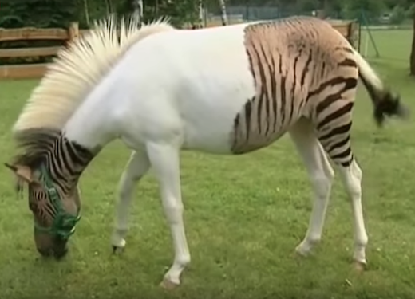
Neuro-Symbolic Integration for Interpretable AI
Hooves
Tail
White
Black
Brown
Red
0.5
0.5
0.5
0.5
1.0
0.5
0.5
0.5
0.5
Σ
Σ
Σ
Explain
AND
AND
1.0
1.0
1.0
1.0
1.0
Σ
Σ
OR
Transfer
0.5
0.5
0.5
0.5
Σ
AND
“System 1”
“System 2”
(Hooves AND Tail) AND NOT Red
((White and Black) OR Brown)
=> Horse
https://www.springerprofessional.de/neuro-symbolic-architecture-for-experiential-learning-in-discret/20008336

Slide 8
Функциональная эквивалентность графовых и нейросетевых тензорных моделей
Strokes, letters, words and phrases
Words
Sentences
strokes , letters words and phrases
Letters
w o r d s
Strokes
\ /
Pedro Domingos, Tensor Logic: The Language of AI
https://arxiv.org/pdf/2510.12269
Вершина графа - измерение
Ребро графа - вектор
Гиперграф - тензор

Slide 9

Typed tensor logic for different kinds of AI-s
(logical, sub-symbolic, probabilistic/non-axiomatic)
Truth-Value Tensor
(NARS/PLN/...)
Numerical Tensor
(ANN/Bayesian Logic)
Boolean Tensor
(Boolean Logic)
Property
0.0123456
=750/60750
Property
Property
~0.01
False
striped
striped
striped
horse
horse
horse
Life-long
learning?
Subject
Subject
Subject
Pei Wang: Non-Axiomatic Logic
https://www.worldscientific.com/worldscibooks/10.1142/14486
Pedro Domingos, Tensor Logic: The Language of AI
https://arxiv.org/pdf/2510.12269

Slide 10
Non-Axiomatic Logic Compound Truth Values
60/100
Low strength (0.6)
High confidence (1.0)
90/100
High strength (0.9)
High confidence (1.0)
9/10
High strength (0.9)
Low confidence (0.1)
Weakened
immune system
Infection
Bad
nutrition
6/10
Low strength (0.6)
Low confidence (0.1)
Probability
Truth Value:
Cold
P. Wang, NARS, 1993
https://www.worldscientific.com/worldscibooks/10.1142/14486
B. Goertzel et al., PLN, 2008
https://www.worldscientific.com/worldscibooks/10.1142/14486
(Strength, Confidence)

Slide 11
Психика = Операционная система
Интеллект = Система принятия решений
Модели s (“инварианты”) состояний, полезности U и вероятности P переходов
U({sτ}τ∈{-Τ,-1}​,s’0) = L( x⋅(yt - yt+1), s’t - st, E(at)) s’t=argmaxs(U({sτ}τ∈{t-Τ,t-1}​,s’t),P({sτ}τ∈{t-Τ,t-1}​,s’t))
Обучение на опыте
Принятие решений
Пространство состояний и эпизодическая память (“прецеденты”)
Состояние st-1 (прошлое)
Состояние st (настоящее)
Состояние st+1 (будущее)
Реальность
(“факт”) st-1
Ожидания
(“план”) s’t
Реальность
(“факт”) st
Ожидания
(“план”) s’t+1
Ощущения
ft-1
Ощущения
f’t
Ощущения
ft
Ощущения
f’t+1
Ощущения
f’t
Потребности
yt-1
Потребности
x’t
Потребности
yt
Потребности
y’t+1
Потребности
y’t
Действия
at-1
Действия
a’t
Действия
at
Действия
a’t+1
Действия
a’t
А.Г.Колонин, В.Г.Крюков:
Вычислительная концепция психики,
Статья принята на конференцию
Нейроинформатика-25
Решения
Ощущения
DQN?
Трансформеры на токенизированных
состояниях?
“Глобальное подкрепление”!
Актуаторы
Сенсоры

Slide 12
Энергоэффективность
a
Психика = Операционная система
Оптимальное решение и ожидание s
Предсказумость
s
Интеллект = Система принятия решений
Ожидаемая
полезность s
Модели s (“инварианты”) состояний, полезности U и вероятности P переходов
U({sτ}τ∈{-Τ,-1}​,s’0) = L( x⋅(yt - yt+1), s’t - st, E(at)) s’t=argmaxs(U({sτ}τ∈{t-Τ,t-1}​,s’t),P({sτ}τ∈{t-Τ,t-1}​,s’t))
Обучение на опыте
Принятие решений
Ожидаемая
вероятность s
Удовлетворенность
y
Пространство состояний и эпизодическая память (“прецеденты”)
Состояние st-1 (прошлое)
Состояние st (настоящее)
Состояние st+1 (будущее)
Реальность
(“факт”) st-1
Ожидания
(“план”) s’t
Реальность
(“факт”) st
Ожидания
(“план”) s’t+1
Ощущения
ft-1
Ощущения
f’t
Ощущения
ft
Ощущения
f’t+1
Ощущения
f’t
Потребности
yt-1
Потребности
x’t
Потребности
yt
Потребности
y’t+1
Потребности
y’t
Действия
at-1
Действия
a’t
Действия
at
Действия
a’t+1
Действия
a’t
Решения
Ощущения
x⋅yt — “мотивационный вектор”
V. F. Petrenko and A. P. Suprun, “Goal oriented systems, evolution, and the subjective aspect in systemology,” Tr. Inst. Sistem. Analiza RAN 62 (1) (2012)
Актуаторы
Сенсоры
Кластеризация состояний?
Асинхронная их обработка?

Slide 13
Принятие решений как управление операционными рисками
s’t+1
st
s't+1
U
P
∑U*P
s’t=argmaxs(U,P)
a’
y’
f’
a’t=argmaxa(U,P)
s1
s’2
a’1
y’1
...
1.0
0.5
0.7
s1
s'3
a’1
y’2
...
0.4
0.5
s1
s’4
a’2
y’3
...
1.0
0.8
0.8
a’1
a’2
a’3
a’4
s1
s’5
a’2
y’4
...
0.0
0.2
s’2
s’4
s’6
s’7
s1
s’6
a’3
y’5
...
0.6
1.0
0.6
* По Тверски и Канеману, большинство людей выбирает a’3 и s’6
(“синицу в руке”)
s1
s’7
a'4
y’6
...
0.0
1.0
0.0

Slide 14
Взаимосвязность переменных состояния
Переживаемые ощущения
Удовлетворяемые потребности
Совершаемые действия
Тигр
Восполнить ресурс
Добыть ресурс
Кошка
Избежать ущерба
Сделать
шаг
Узнать новое
Экономить
ресурсы
Мяуканье
Когти
Разогнуть
ногу
Пушистый хвост
Убедиться в известном
Согнуть
ногу

Slide 15
Hierarchy of values/goals/subgoals/tasks/subtasks
Needs/Values
Goals
Give a birth to next generations
Subgoals
Tasks
Get married
Get married
Get married
Get married
Subtasks
Make a marriage offer
Make a marriage offer
Make a marriage offer
Actions
Make the visit
Spell the words
Reach the house
Сlimb the stairs
Knock at the door
Make a step on the way
Make a step on the way
Make a step on the way
Bend a knee
Straighten a leg

Slide 16
Пространство потребностей/целей/ценностей
Самоутверждение
Самореализация
Психологические
Согласно идеям А.Маслоу, любая цель может быть представлена в виде комбинации (суперпозиции) базовых потребностей
Питание и
отправление...
Выживание и
воспроизводство...
Физиологические
Бытовые
(Рутинные)
Бытийные
(Экзистенциальные)
А.Г.Колонин, В.Г.Крюков:
Вычислительная концепция психики,
Статья принята на конференцию
Нейроинформатика-25

Slide 17
Обучение модели (БЯМ) - Training/Learning
“Модель”
GPT/DNN Parameters
Invariants, Rules, Indexes
Обучение
“Данные”
Модель замораживается после обучения

Slide 18
Использование модели (БЯМ) - Inference
“Вопрос”
“Контекст”
Short-term memory (STM)
Вопрос
Ответ
“Модель”
GPT/DNN Parameters
Invariants, Rules, Indexes
Данные не участвуют в выводе
Новые данные и контексты требуют переобучения на старых и новых
На это все может не хватить параметров конкретной модели

Slide 19
Много-агентные модели (БЯМ+RAG/GraphRAG)
“Вопрос”
“Контекст”
Short-term memory (STM)
Вопрос
Ответ
“Модель”
“Инструментарий”
GPT/DNN Parameters
Интеграция
“Данные”
Запрос
Данные
Данные могут подкачиваться в контекст и обновляться с его учетом
Модель все равно требует переобучения с учетом новых данных

Slide 20
Гибридная архитектура с долгосрочной памятью
“Вопрос”
Attention period
“Контекст”
Short-term memory (STM)
Scope
(modalities)
&
Accuracy
(precision)
Context period
“Модель”
Параметры модели
Правила, инварианты, индексы
GPT/DNN Parameters
“Model size”
“Данные”
Long-term Memory (LTM)
Retention period
Данные (“прецеденты”) всегда доступны в LTM, могут быть аппроксимированы “инвариантами”
Размеры LTM, как всего остального, могут меняться, с учетом “глубины”, “полноты” и “точности”

Slide 21
Гибридная архитектура с долгосрочной памятью
“Вопрос”
“Контекст”
Short-term memory (STM)
Вопрос
Ответ
“Модель”
Параметры модели
Правила, инварианты, индексы
GPT/DNN Parameters
“Данные”
Long-term Memory (LTM)
Дообучение
Индексация
Возможно инкрементальное “дообучение” на динамически пополняющихся данных
Динамически обновляющиеся данные могут инкреметально обновлять соотвествующие “инварианты”

Slide 22
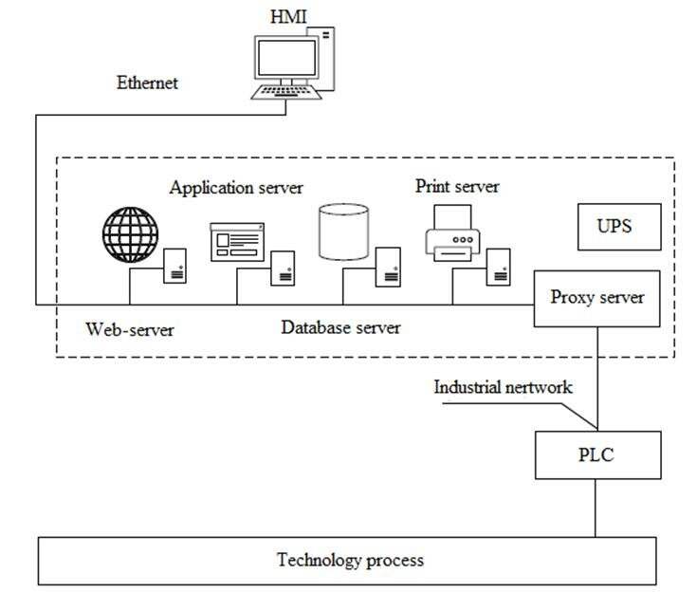
Применение – Use case:
A) Промышленная автоматизация АСУ ТП - APCS
Верхний уровень
Верхний уровень
Programmable logic
IEC 61131 (synchronous)
IEC 61499 (asynchronous)
“Black-box”
AI
Нижний уровень
Управляющие
воздействия
Сигналы
“с поля”
https://www.researchgate.net/publication/311662442_Adaptive_Intelligent_Manufacturing_Control_Systems

Slide 23
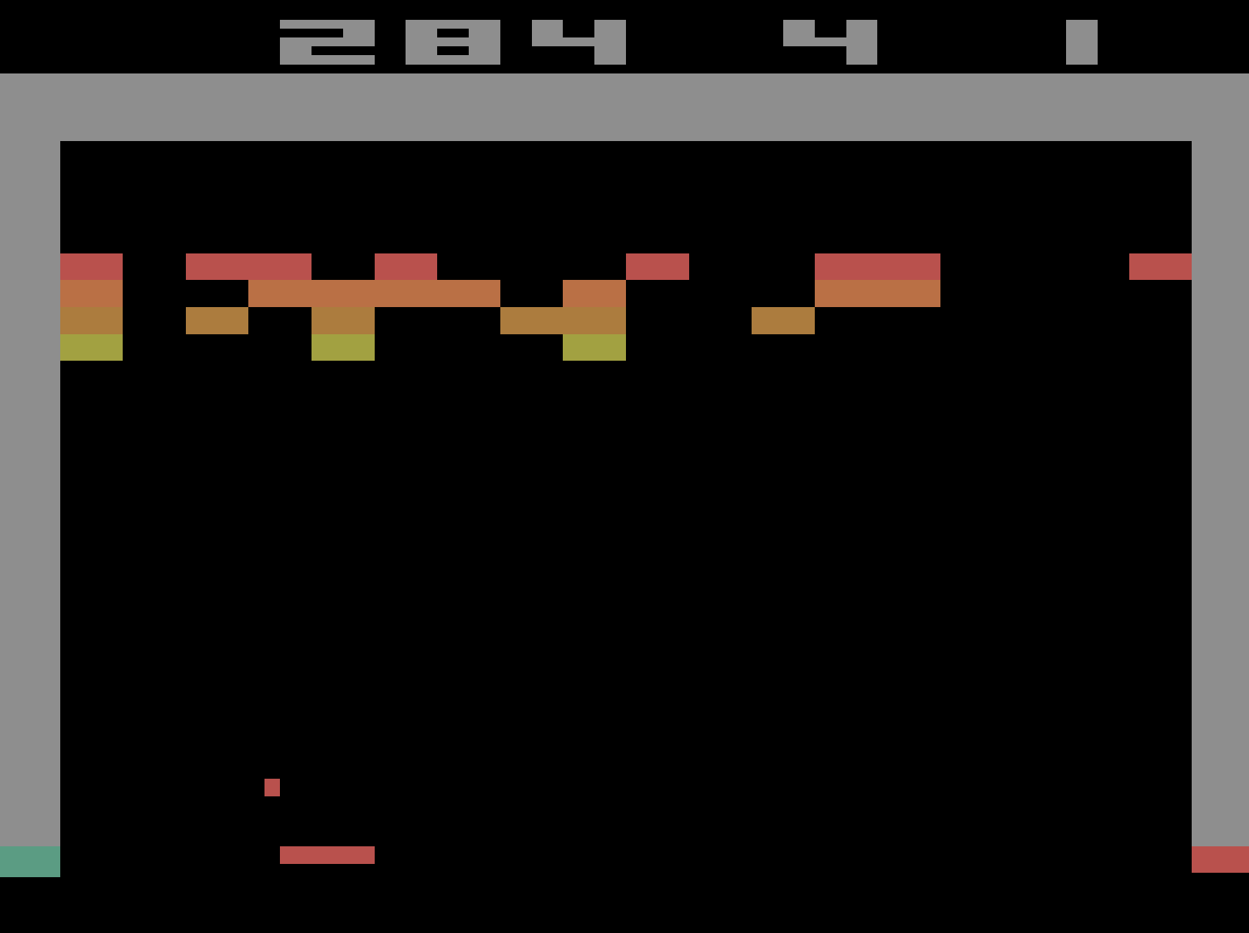
Применение – Use case:
B) Виртуальная игровая среда OpenAI Gym (Atari Breakout)
Правила
вознаграж-дения
Agent
Наблюдения
(Observations)
Модель и
Политика
Действия
(Actions)
Left
Fire
Right

Slide 24
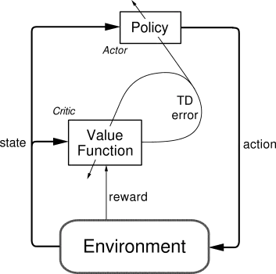
Вариант реализации:
1) Обучение с подкреплением (RL) “актор-критик”
https://medium.com/intro-to-artificial-intelligence/the-actor-critic-reinforcement-learning-algorithm-c8095a655c14

Slide 25
Вариант реализации:
2) Когнитивная архитектура вероятностной логики
Motivation-
Request to achieve a goal G
Afferentation about situation
P₁,…,P_{m}
Evgenii Vityaev, Alexander Demin: Adaptive Control of Modular Robots // Conference Paper in Advances in Intelligent Systems and Computing, Conference: First International Early Research Career Enhancement School on Biologically Inspired Cognitive Architectures, Springer, August 2018
Evgenii E. Vityaev: Purposefulness as a Principle of Brain Activity // Anticipation: Learning from the Past, (ed.) M. Nadin. Cognitive Systems Monographs, V.25, Chapter No.: 13. Springer, 2015, pp. 231-254.
Витяев Е.Е. Логика работы мозга. Подходы к моделированию мышления. (сборник под ред. д.ф.-м.н. В.Г. Редько). УРСС Эдиториал, Москва, 2014г., стр. 120-153.
AFFERENT
SYNTHESIS
Set PR of rules ⟨P₁,…,P_{k}, A⟩ → G
that forecast achievement of the goal G in situation P₁,…,P_{m} if fulfil A
and subgoals P₁,…, P_{n}
Forecast for result G
RESULT R
ACTIONS
RESULTS
ACCEPTOR
Anticipation of
result G
RESULT
EVALUATION
G ≈ R
Reinforcement/
punishment
Forecast for goal G
achievement
DECISION MAKING
Selection of actions A and subgoals P₁,…, P_{n}, providing maximum probability of the goal G achievement
RESULT R
Backward
afferentation
RESULTS
R₁,…,R_{n}
Subgoals P₁,…, P_{n}
Actions
A
Forecast for subgoals
P₁,…, P_{n}

Slide 26
Вариант реализации:
3) Когнитивная архитектура на графах последовательностей состояний
Agent
Supervisor
Compressor
Predicates Graph
Base Values
goal(be(happy))
Outer environment
Inferred Models
cause(make(love),be(happy))
Predictor
Observed Evidence
feel(war,t1)
Perception: war
Decider
Directed Action Log
make(love,t2)
Action: love
Kolonin, A. (2022). Neuro-Symbolic Architecture for Experiential Learning in Discrete and Functional Environments. In: Goertzel, B., Iklé, M., Potapov, A. (eds) Artificial General Intelligence. AGI 2021. Lecture Notes in Computer Science(), vol 13154. Springer, Cham.
https://doi.org/10.1007/978-3-030-93758-4_12
Time line

Slide 27
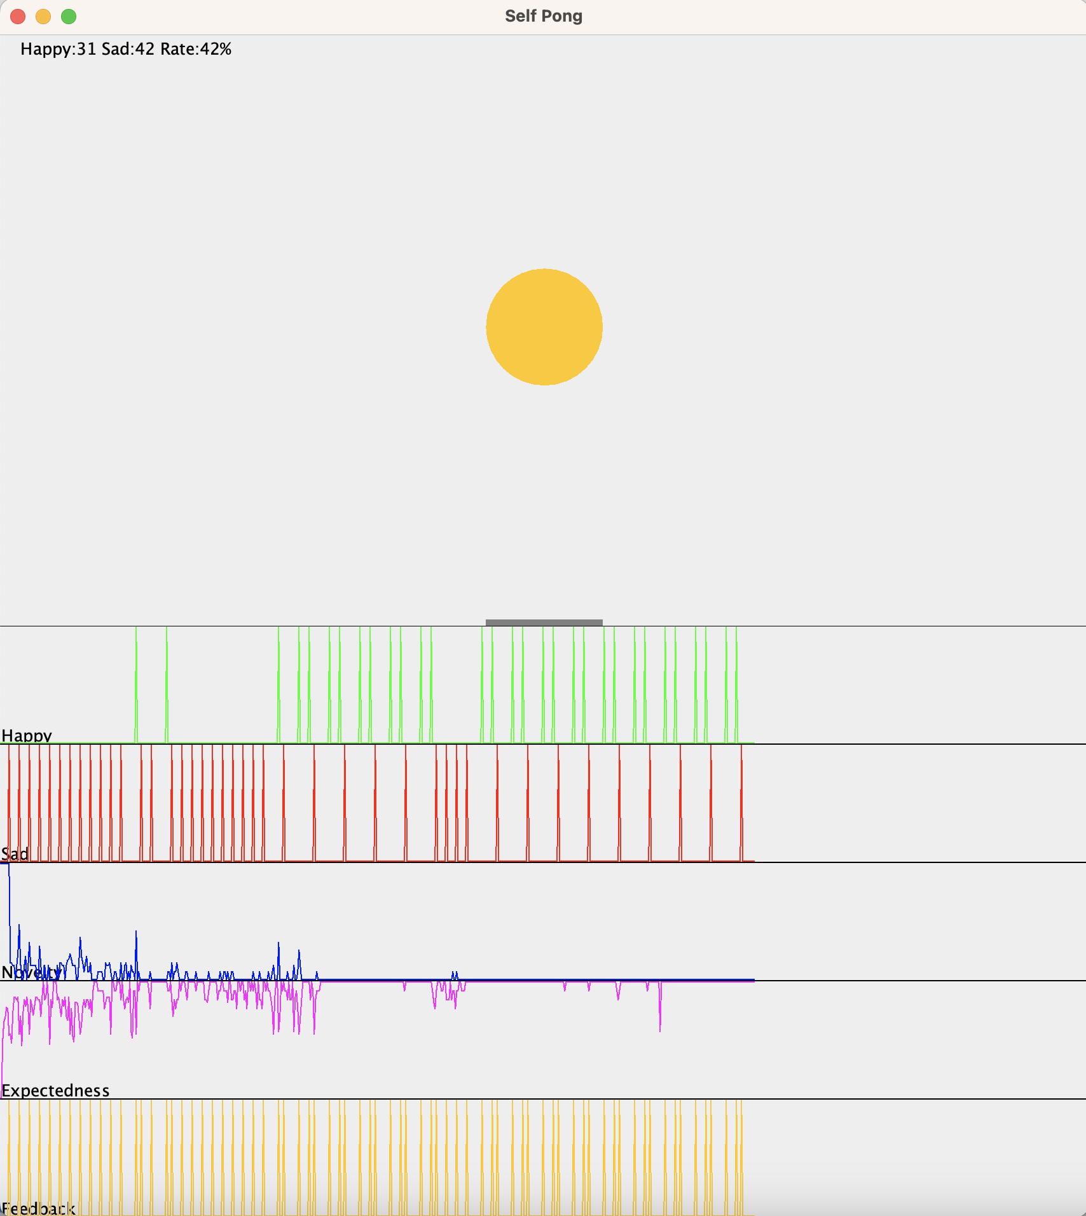
Когнитивная архитектура на графах последовательных состояний
State-based History-aware Artificial Reinforcement Intelligence Kernel (Sharik)
Sad(t)
Happy(t)
Left(t)
Stay(t)
Right(t)
Agent
Comp-
ressor
Xball(t)
Yball(t)
Xracket(t)
Sad(t)
Happy(t)
Predicates
Base Values
Pre-
dictor
Models
Evidence Log
Decider
Action Log
Move(t)
А.Г.Колонин, В.Г.Крюков:
Вычислительная концепция психики,
Статья подана на конференцию
Нейроинформатика-25

Slide 28
Learning Play “Pong” at Pixel Level
predicate
argument
Pixel
Move
Happy
Boolean
Number
Horizontal
False
True
statement :=
predicate(argument)
Row
Column
Left
Center
Right
Pixel(1,0)
Pixel(4,1)
Happy(False)
=>
Move(Left)
Pixel(0,2)
Pixel(4,2)
Happy(False)
=>
Move(Right)
Pixel(3,4)
Pixel(4,4)
Happy(False)
=>
Move(Left)
Pixel(0,4)
Pixel(4,3)
Happy(True)
=>
Move(Left)
Global
Feedback
https://www.youtube.com/watch?v=2LPLhJKh95g

Slide 29
Learning Play “Pong” at Object Level
predicate
argument
Position
Happy
Move
RacketX
BallX
BallY
Boolean
Horizontal
Vertical
False
True
statement :=
predicate(argument)
Left
Center
Right
Top
Center
Bottom
BallY(Top)
BallX(Left)
RacketX(Left)
Happy(False)
=> Move(Left)
BallY(Top)
BallX(Center)
RacketX(Center)
Happy(False)
=> Move(Right)
BallY(Bottom)
BallX(Right)
RacketX(Right)
Happy(False)
=> Move(Right)
BallY(Bottom)
BallX(Right)
RacketX(Right)
Happy(True)
=> Move(Left)
Global
Feedback
https://www.youtube.com/watch?v=2LPLhJKh95g

Slide 30
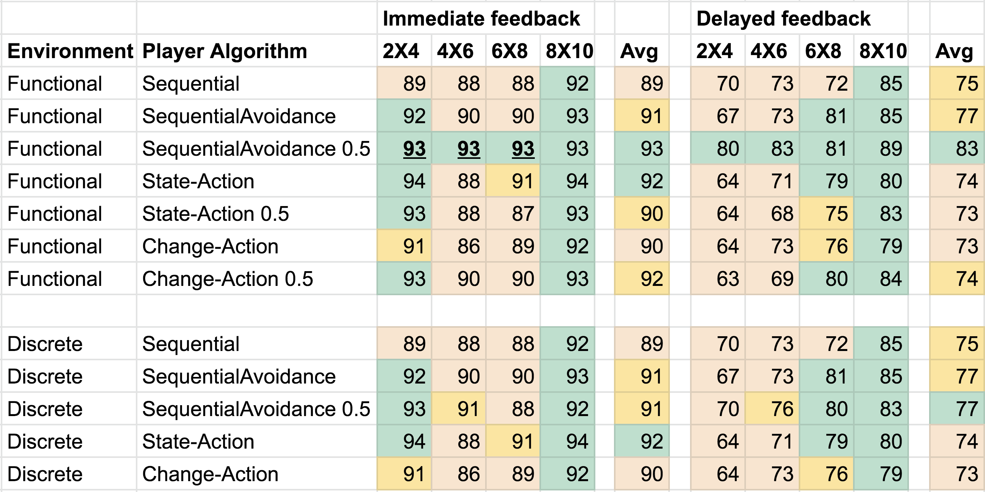
Learning single-player “Pong” game
with global feedback for successive behaviors
Objects:
Fast
Cheap
Real-time
Pixels:
Fast
Cheap
Real-time
https://www.youtube.com/watch?v=2LPLhJKh95g
https://www.springerprofessional.de/neuro-symbolic-architecture-for-experiential-learning-in-discret/20008336
https://github.com/aigents/aigents-java/tree/master/src/main/java/net/webstructor/agi
AGI-2021

Slide 31
Problem of dimensionality (reduction)
and discreteness (increase)
Retail store optimization case for “trousers”
Remove
Waist size
Size
Length
90
48
Redefine
large
80
46
44
medium
70
42
Pockets
60
40
small
38
Rescale
trousers breeches shorts
longs shorts
4
3
2
1
male
Kind
male
Kind
female
female
Keep
Sex
Sex

Slide 32
Problem of dimensionality (reduction)
and discreteness (increase)
Re-defining environment in Atari Breakout
Pixel Y
Red
255
160
Pixel Y
Redefine
144
Ball X
Green
Redefine
1
1
Redefine
144
1
1 210
1
255
Redefine
1
1 178
Redefine
1
Pixel X
1
dXt-1
Pixel X
1
1
1
1 178
1 178
50
255
Racket X
1
Racket X
-50 50
255
1
Gray
dXt
Blue
-50
Interpretable representation learning for 3D multi-piece intracellular structures using point clouds
https://www.nature.com/articles/s41592-025-02729-9

Slide 33
Когнитивная архитектура на графах последовательностей состояний
State-based History-aware Artificial Reinforcement Intelligence Kernel (Sharik)
Опять “трансформеры на состояниях”?
“Отложенное подкрепление”
“Глобальное подкрепление”!
Переходы из состояний в состояния (EBT)
https://arxiv.org/abs/2507.02092

Slide 34
Когнитивная архитектура на графах последовательностей состояний
State-based History-aware Artificial Reinforcement Intelligence Kernel (Sharik)
Инварианты
τ=0
τ=1
Прецеденты
t=t11
t=t12
t=t101
t=t102

Slide 35
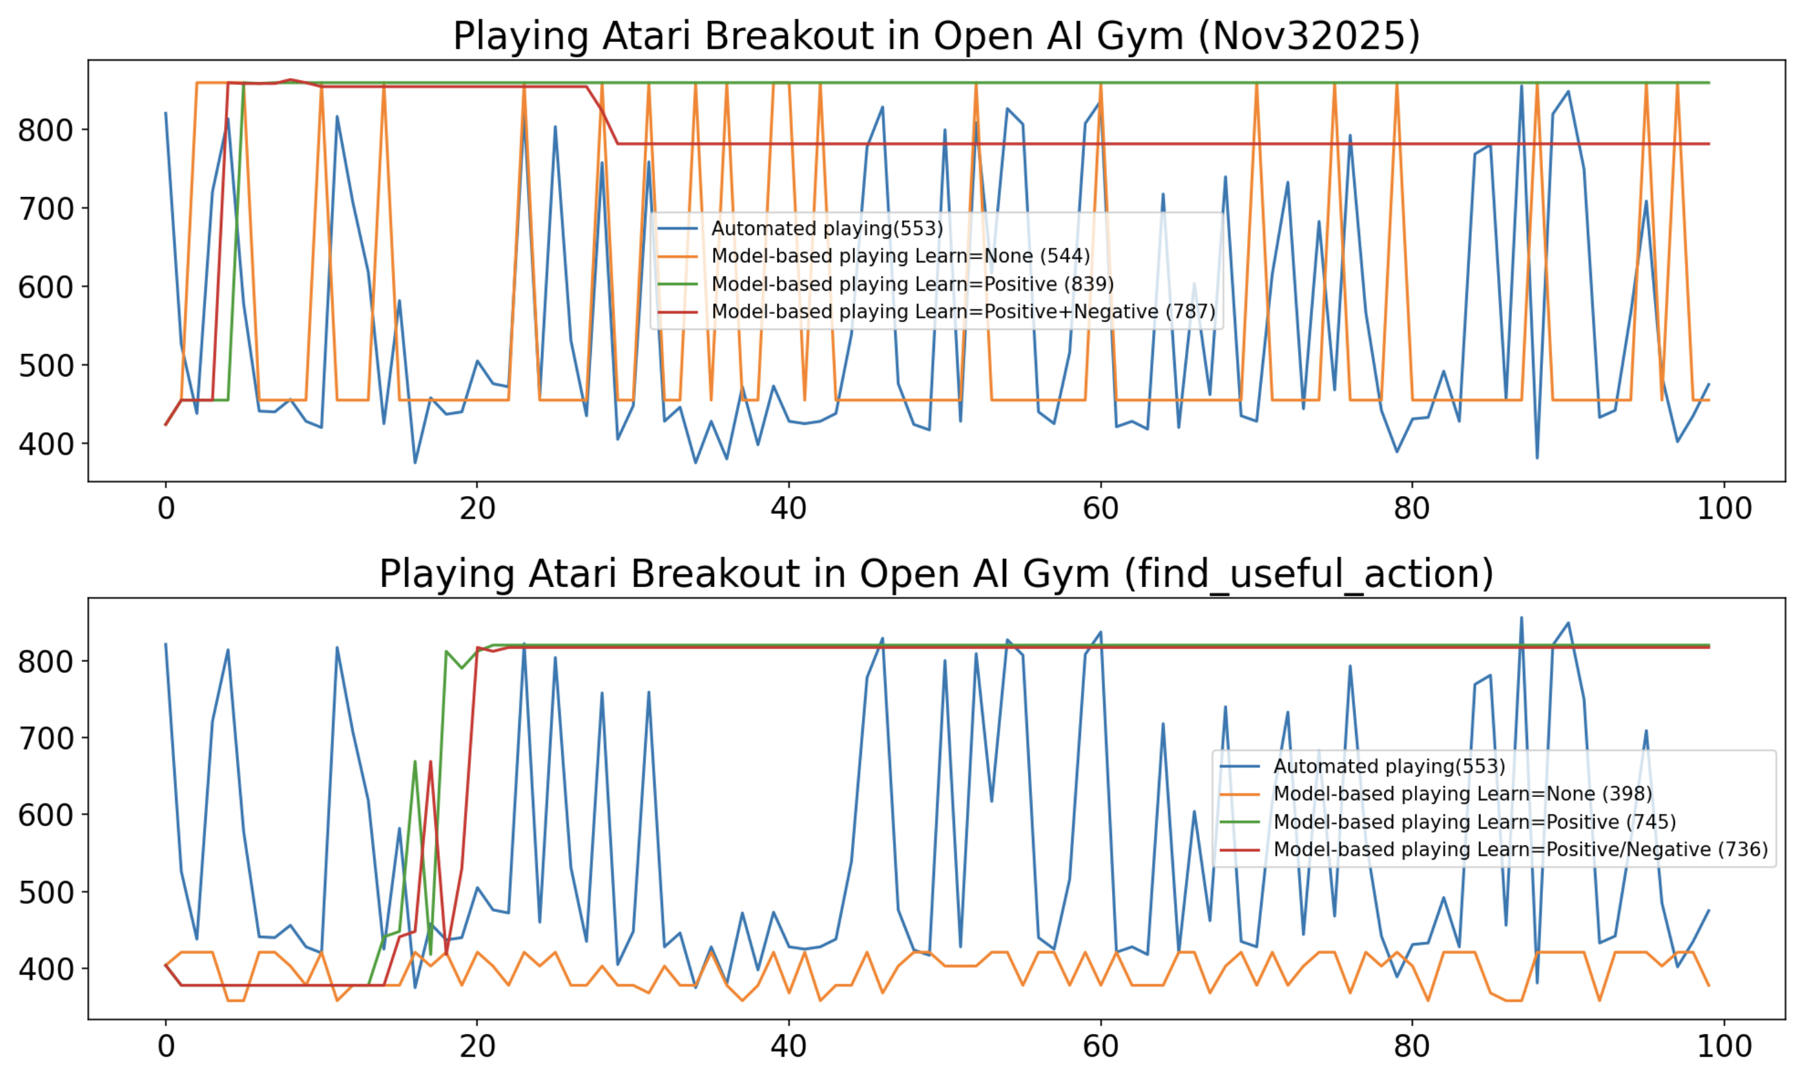
Imitation learning – decision making on “pre-trained” model
864

Slide 36
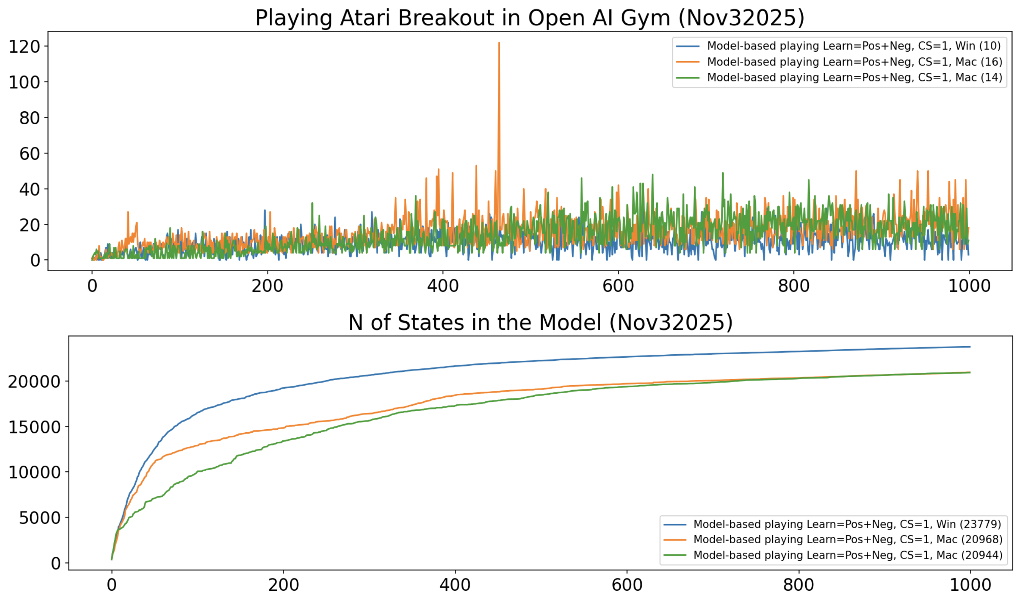
Reinforcement learning – experiential learning and decision making
Average human level
U({sτ}τ∈{-Τ,-1}​,s’0) = L( x⋅(yt - yt-1), (s’t - st), E(at-1) )
s’t=argmaxs(U({sτ}τ∈{t-Τ,t-1}​,s’t),P({sτ}τ∈{t-Τ,t-1}​,s’t) )
T=1

Slide 37
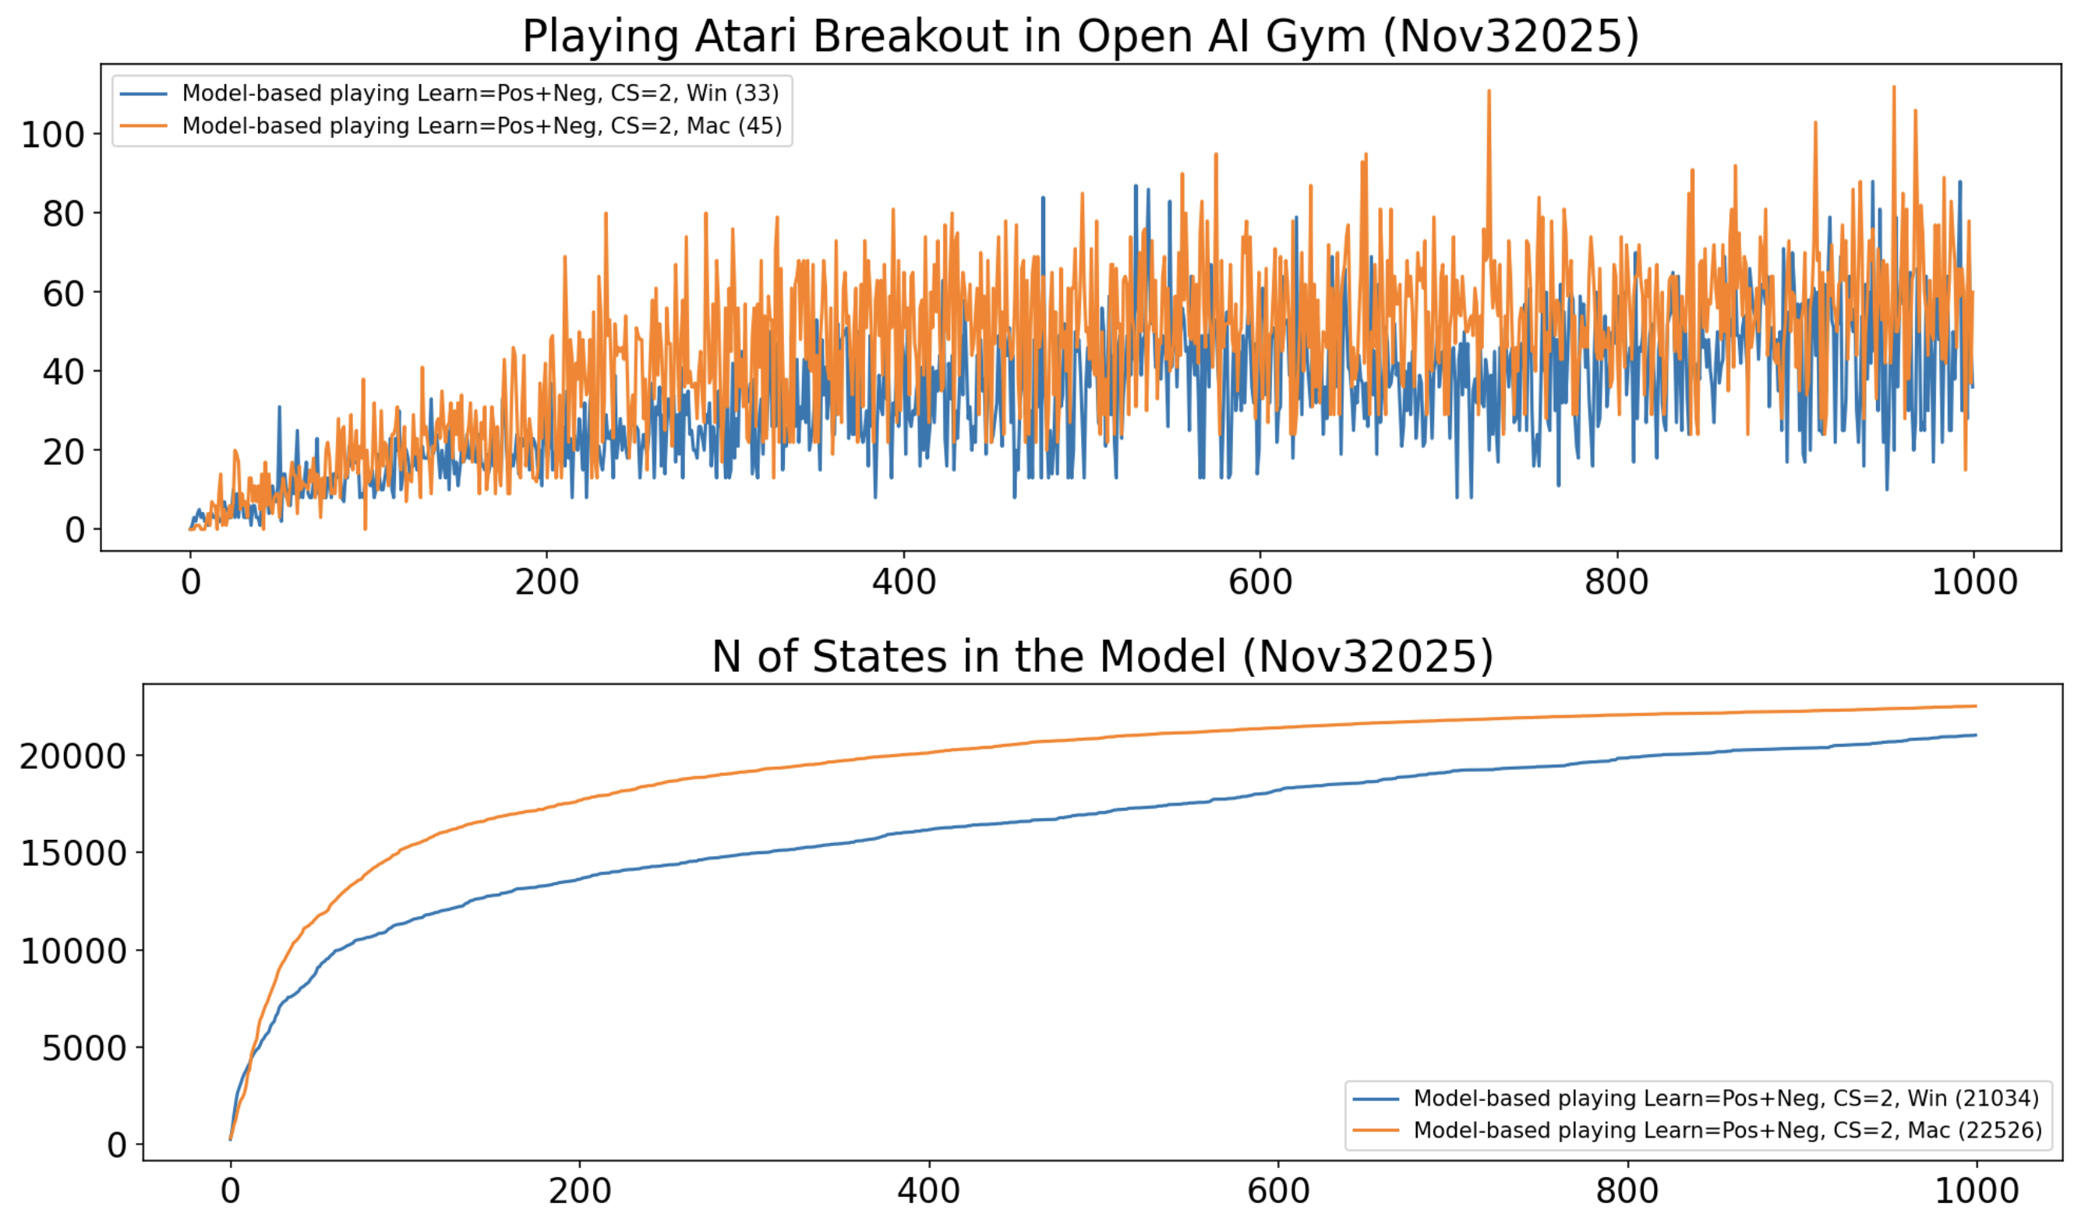
Reinforcement learning – experiential learning and decision making
Average human level
U({sτ}τ∈{-Τ,-1}​,s’0) = L( x⋅(yt - yt-1), (s’t - st), E(at-1) )
s’t=argmaxs(U({sτ}τ∈{t-Τ,t-1}​,s’t),P({sτ}τ∈{t-Τ,t-1}​,s’t) )
T=2, Similarity=0.99

Slide 38
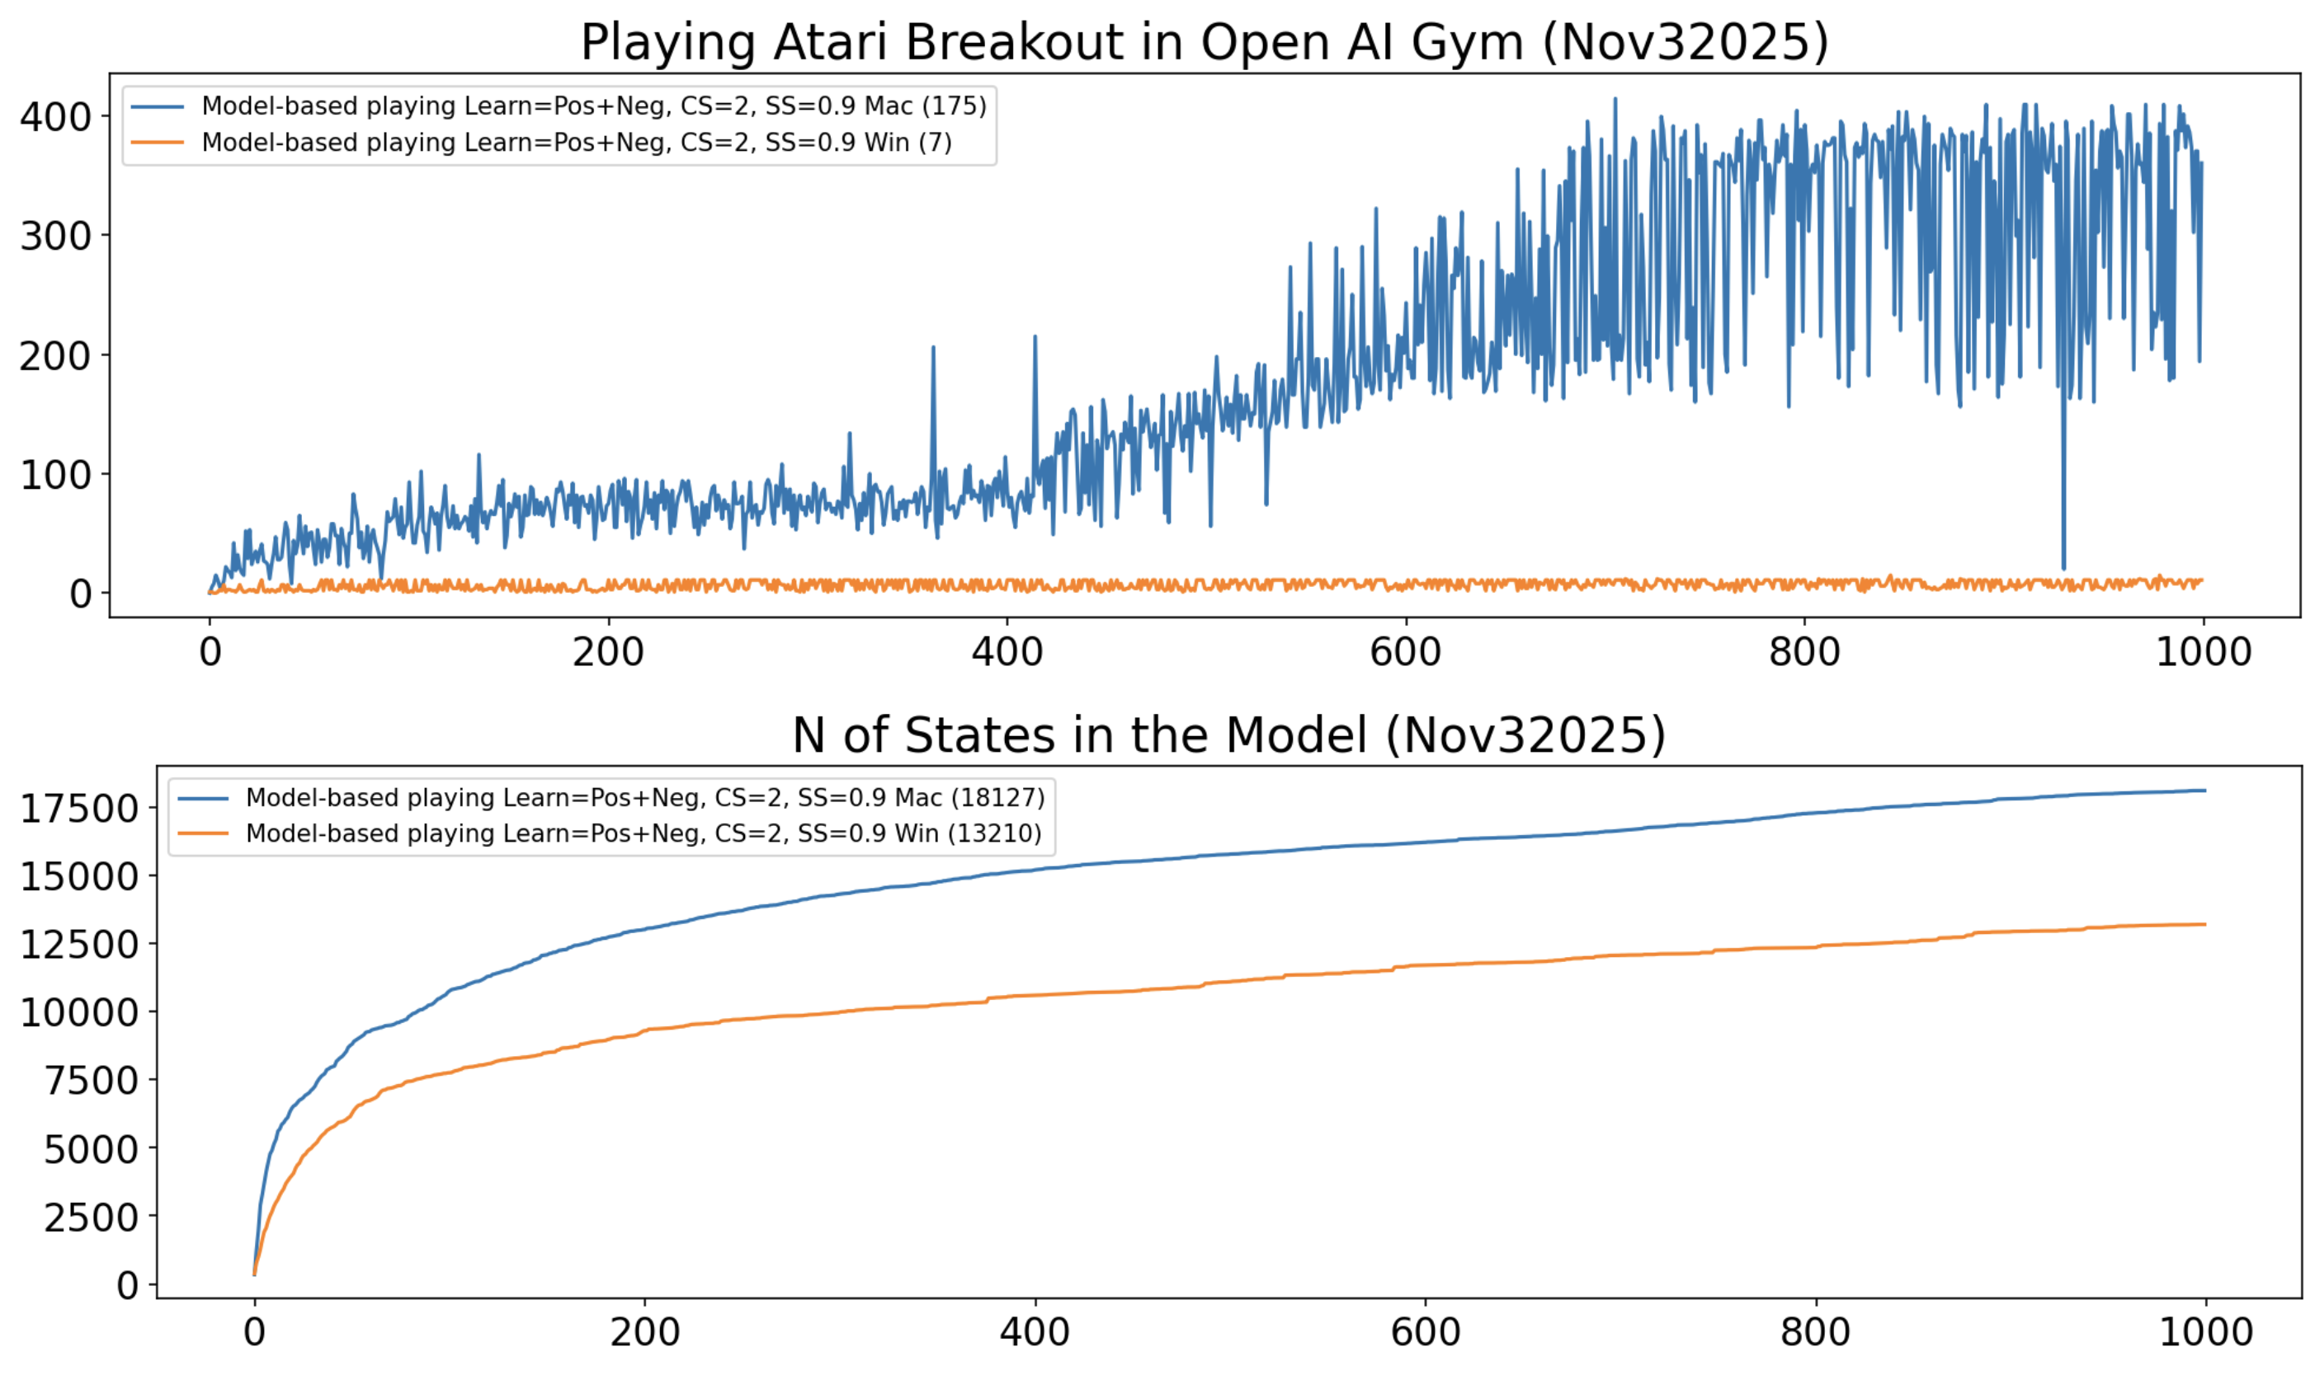
Reinforcement learning – experiential learning and decision making
Top DQN level
Average DQN level
Average human level
U({sτ}τ∈{-Τ,-1}​,s’0) = L( x⋅(yt - yt-1), (s’t - st), E(at-1) )
s’t=argmaxs(U({sτ}τ∈{t-Τ,t-1}​,s’t),P({sτ}τ∈{t-Τ,t-1}​,s’t) )
T=2, Similarity=0.9

Slide 39
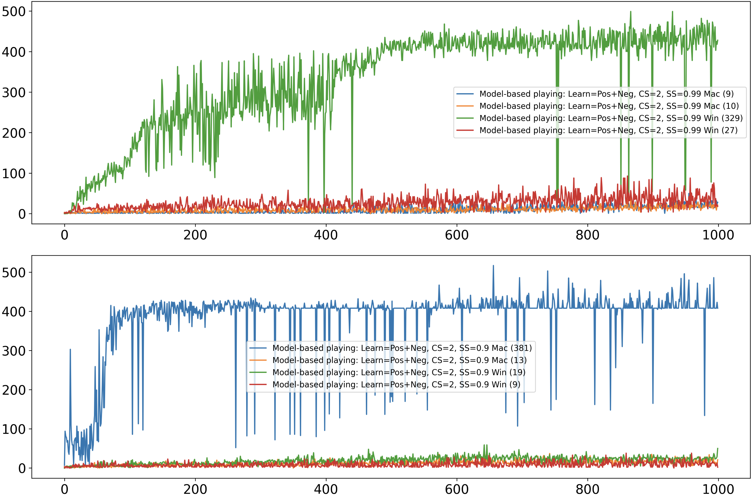
Reinforcement learning – experiential learning and decision making

Slide 40
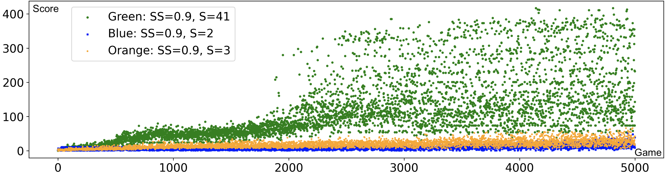
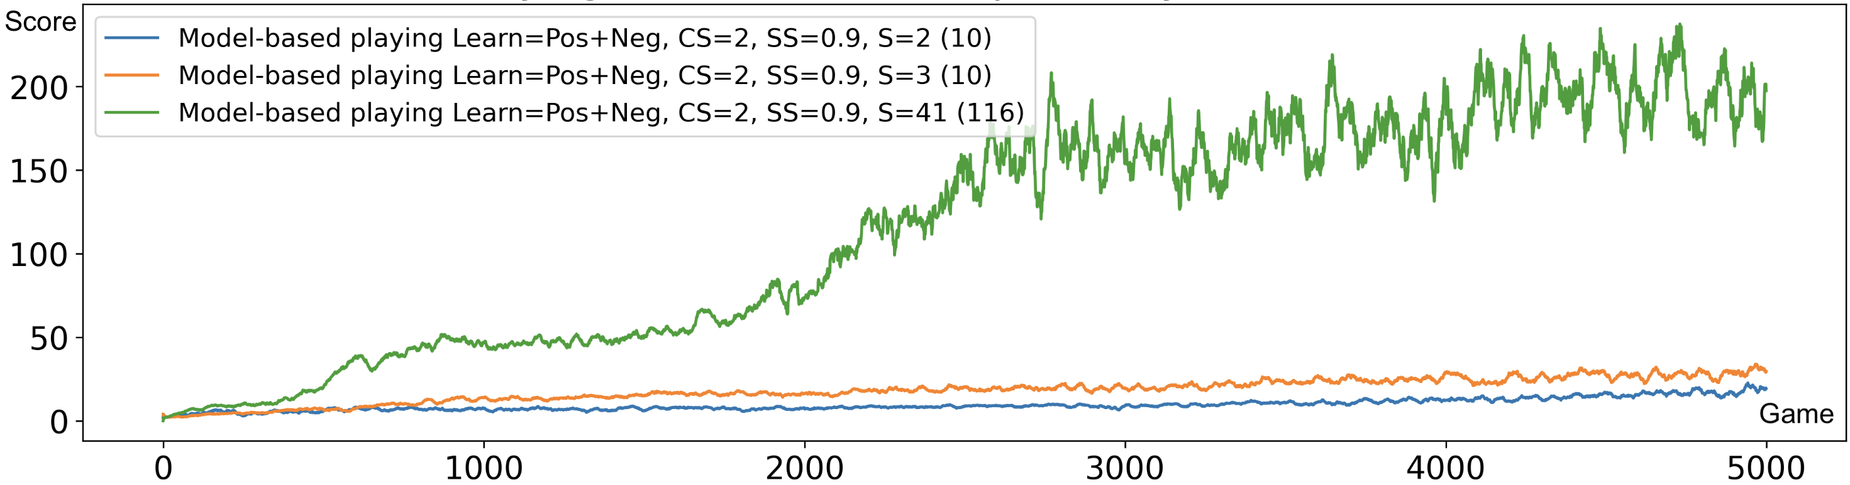
Reinforcement learning – experiential learning and decision making

Slide 41
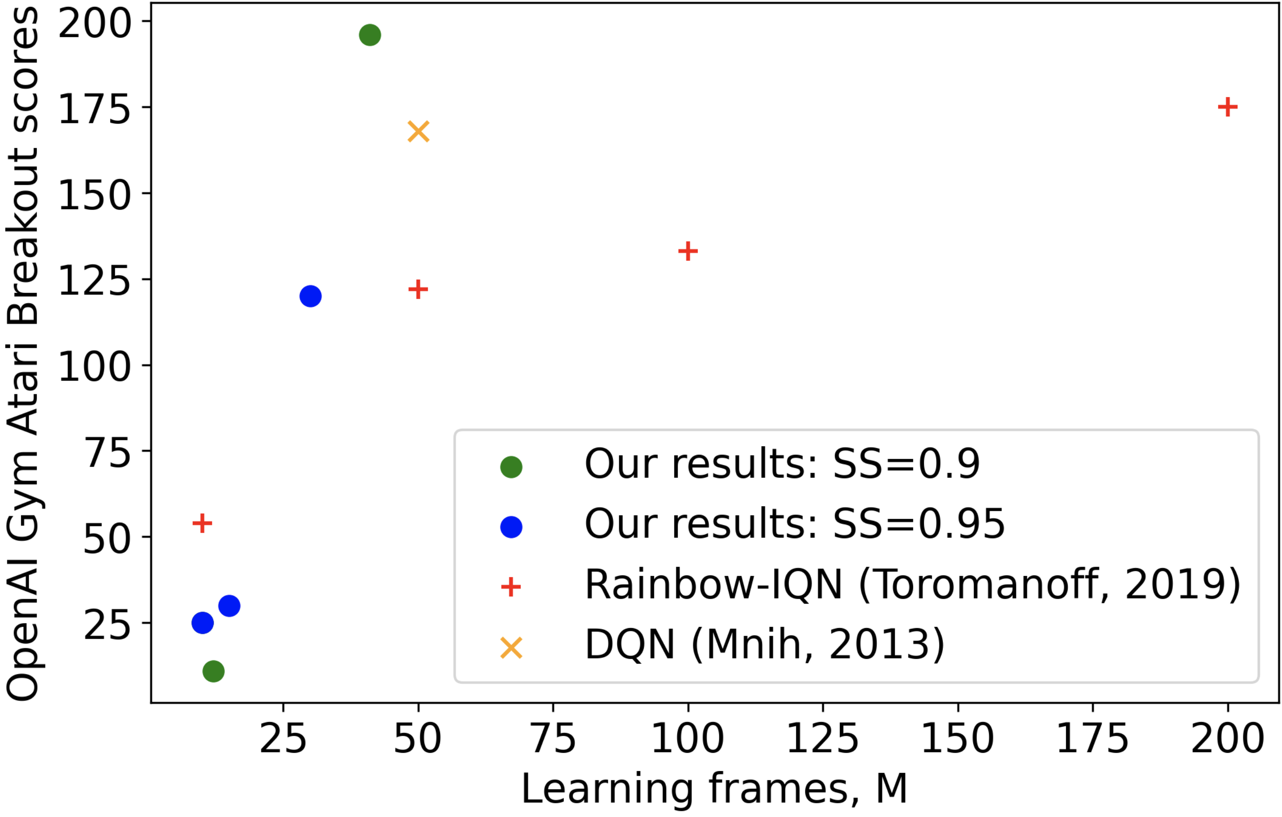
Reinforcement learning – experiential learning and decision making

Slide 42
Что дальше?
1. Стабилизация обучаемости!
2. Интерпретируемое понижение размерности!
3. Больше окружений – хороших и разных!
4. Кластеризация/сегментация пространства состояний и раздельное исполнение сегментов?
5. Прикладное применение – промышленная автоматизация?
6. Подержка иерархий/гетерархий пространств состояний?*
7. Формализация перевода графов состояний в языки программной логики (“суперкомпиляция”)?**

Slide 43
Промышленная автоматизация – постановка эксперимента
Рекомендации и предупреждения
“Суперкомпиляция”
- настройка, оптимизация
и доработка программной логики на основе выученных
(моделей) графов переходов
Interpretable AI
(“верхний уровень”)
Управляющие
воздействия
Сигналы
“с поля”
???
Рекомендации и предупреждения
Programmable logic
IEC 61131 (synchronous)
IEC 61499 (asynchronous)
Interpretable AI
(“нижний уровень”)
Управляющие
воздействия
Сигналы
“с поля”
???

Slide 44
Implement decision support systems (DSS) relying on collective intelligence (knowledge)
Collective Aigent
Human A
A
Human B
B
С
Human С

Slide 45
Social evidence-based resource-constrained
cognitive-behavioral model
Unquestioned truths and beliefs
Foundation
Graph
Beer is a drink
Coffee is a drink
Tea is a drink
Juice is a drink
Social connections,
with account to levels of trust
Mary is my best friend
Peter is my friend
Bob is Peter's friend
Social
Graph
Facts weighed based on
their social sources and assessments,
in the light of unquestioned beliefs
Probabilistic
Inference
Imagination
Graph
★★★ I like juice very much
★★ I like tea
★ I may try coffee
I won’t try beer
Facts obtained from sources
with different levels of trust
Evidence
Graph
Bob said beer is good
Mary said beer is not good
Mary said juice is good
Mary said tea is good
Peter said juice is good
Peter said coffee is good
https://ieeexplore.ieee.org/document/7361869
https://www.sciencedirect.com/science/article/pii/S1877050916317239
https://link.springer.com/chapter/10.1007/978-3-319-97676-1_10
2015-2018

Slide 46
Perception & Action driven by Believed Social Evidence
i – person of consideration
j – concept (action) of consideration (exposed evidence)
l – person’s belief item (of foundation graph of size L - personal preference base)
k – person’s correspondent (of social graph of size K - social reference base)
B_{il} – person’s i mental attachment to l (personal preference)
S_{ik} – person’s i social bind to k (social reference)
P_{ij} = Σ_{l=1,L}( E^{B}_{ijl} * B_{il} ) * Σ_{k=1,K}( E^{S}_{ijk} * S_{ik} ) (what we think)
E^{B}_{ik} – concept (action) j agreement or compatibility with l in mind of i (believed evidence)
E^{S}_{ik} – concept (action) j expression or confirmation by k in view of i (social evidence)
P_{ij} – concept (action) j power for i (personal evidence)
C_{ij} = L + K + R^{B} + R^{S} (why we don’t think about that)
C_{ij} – concept (action) cost j cost for i (personal cost)
R^{B}
R^{S}
recursion

Slide 47
Social evidence-based resource-constrained
cognitive-behavioral model
Unquestioned truths and beliefs
B_{il} – person’s i mental attachment to l
l – person’s belief item
(of foundation graph of size L)
Social connections,
with account to levels of trust
S_{ik} – person’s i social bind to k
k – person’s correspondent
(of social graph of size K)
P^{B}_{ij}=Σ_{l=1,L}(E^{B}_{ijl}*B_{il})
C_{ij}
Facts weighed based on
their social sources and assessments,
in the light of unquestioned beliefs
P^{S}_{ij}=Σ_{k=1,K}(E^{S}_{ijk}*S_{ik} )
P_{ij} = Σ_{l=1,L}( E^{B}_{ijl} * B_{il} ) * Σ_{k=1,K}( E^{S}_{ijk} * S_{ik} )
Facts obtained from sources
with different levels of trust
E_{ij} - exposed evidence
https://ieeexplore.ieee.org/document/7361869
https://www.sciencedirect.com/science/article/pii/S1877050916317239
https://link.springer.com/chapter/10.1007/978-3-319-97676-1_10

Slide 48
Social evidence-based cognitive-behavioral model
Helps to understand social dynamics
A
B
C
A
B
C
A
B
C
A
B
C
A
B
C
A
B
C
A
B
C
A
B
C
A
B
A
B
A
B
A
B
A
B
C
x
A
B
C
x
A
B
C
X
z
C
A
B
C
X
z
C
C
C
A
B
C
X
A
B
C
X
Interaction
Interaction
Time
Time
B
B
B
B
C
C
C
C
Y
Y
Z
Z
X
Y
Z
X
Y
Z
X
Y
X
Y
X
Y
Z
c
X
Y
Z
c
X
Y
Z
c
Z
X
Y
Z
c
X
Y
Z
X
Y
Z
X
Y
Z
X
Y
Z
https://ieeexplore.ieee.org/document/7361869
https://www.sciencedirect.com/science/article/pii/S1877050916317239
https://link.springer.com/chapter/10.1007/978-3-319-97676-1_10

Slide 49
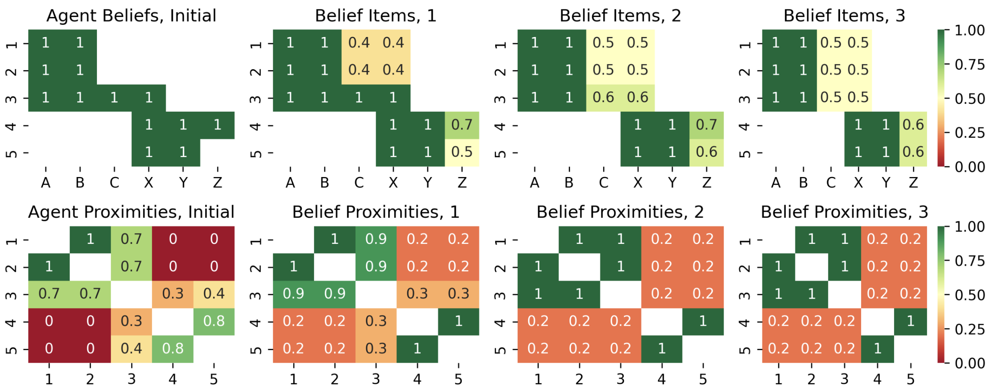
Симуляция: социальная ограниченнсть, когнитивный ресурс
Results of three rounds of multi-agent simulation with the forgetting threshold peer threshold = 0.5, the social relationship threshold forgetting threshold = 0.0 (limiting social connections K without constraint on belief capacity L). Top row: values of belief items A, B, C, X, Y, Z for five agents 1, 2, 3, 4, 5. Bottom row: social proximity matrices between agents, estimated as the cosine similarity of their beliefs. From left to right: the initial state before the simulation, and then the updated states of beliefs and proximities after three subsequent rounds of multi-agent communication.

Slide 50
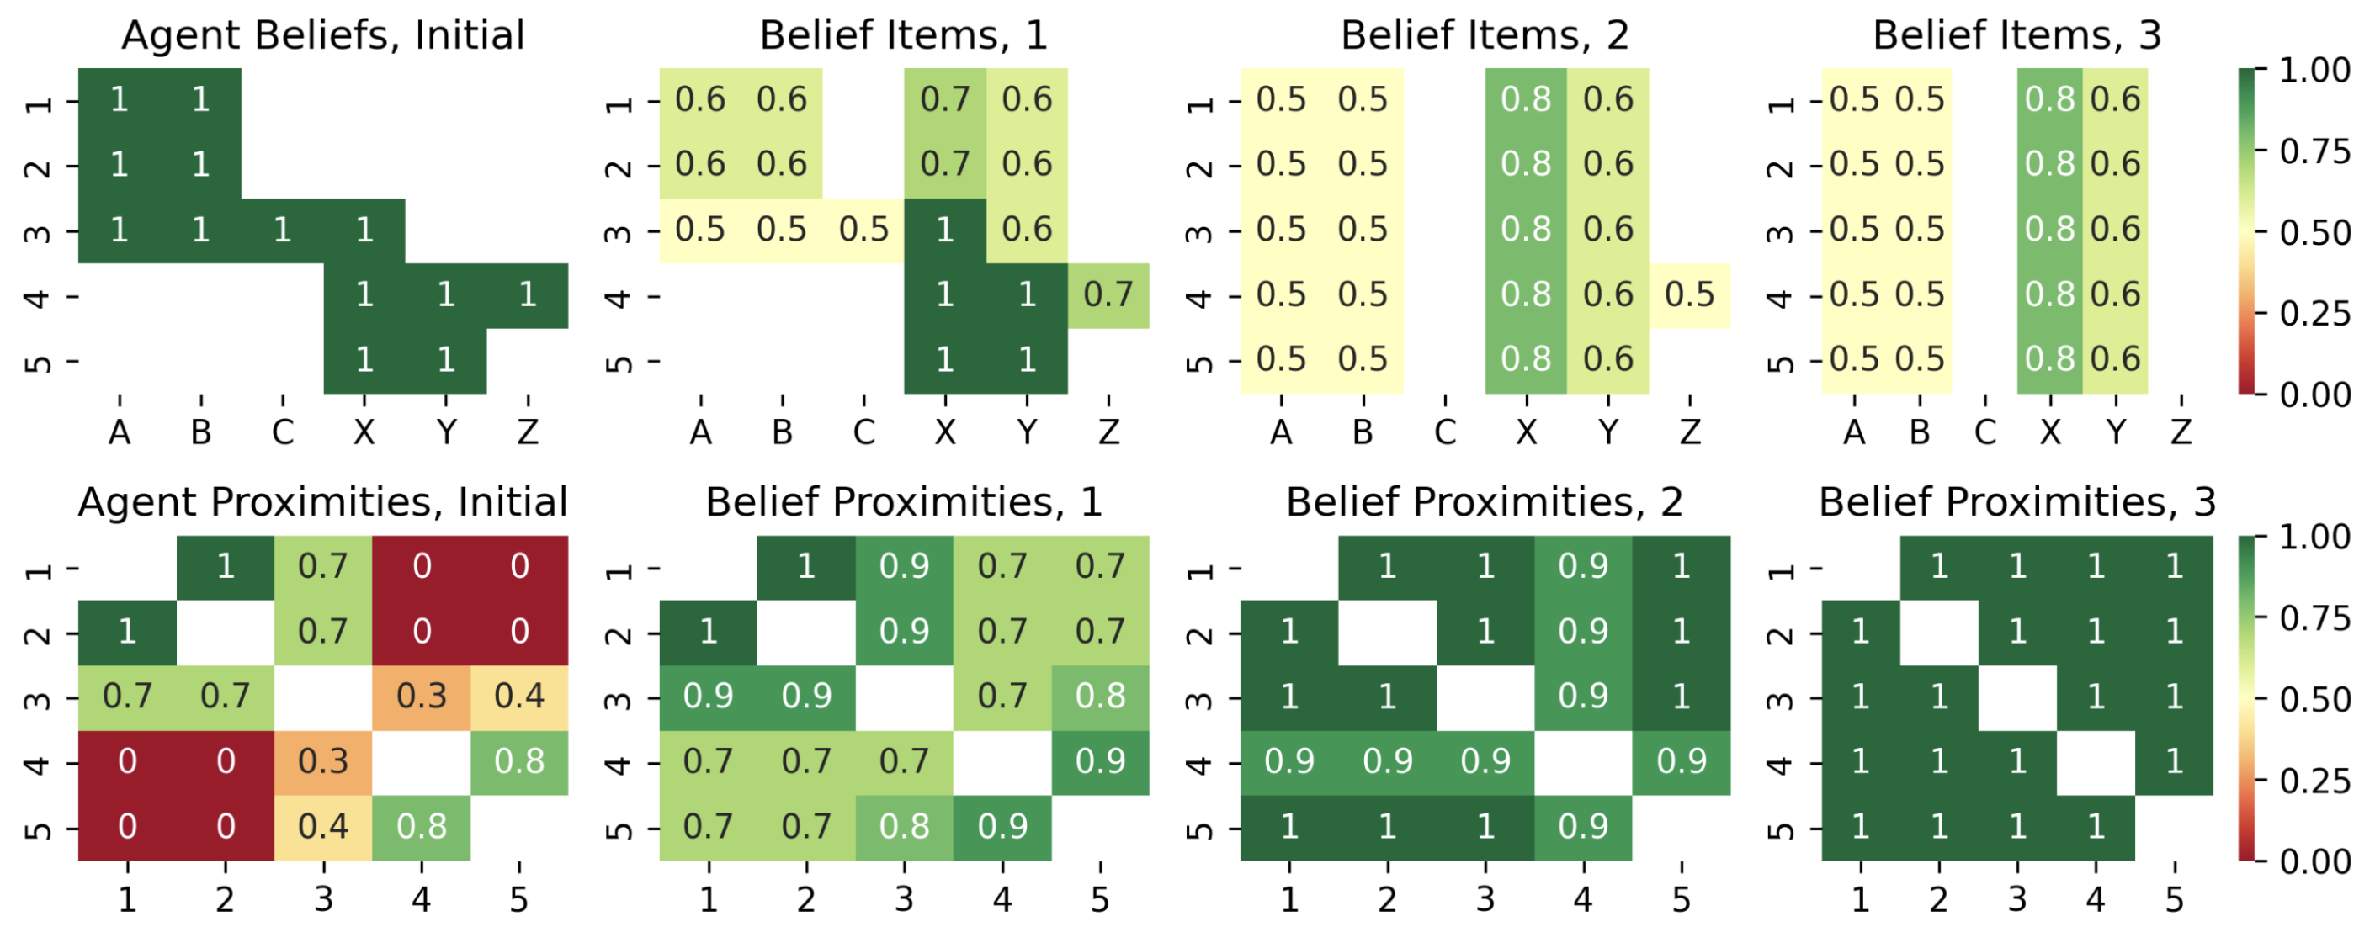
Симуляция: социальная открытость, когнитивные ограничения
Results of three rounds of multi-agent simulation with the forgetting threshold forgetting threshold = 0.5, the social relationship threshold peer threshold = 0.0 (limiting belief capacity L without constraint on social connections K). Top row: values of belief items A, B, C, X, Y, Z for five agents 1, 2, 3, 4, 5. Bottom row: social proximity matrices between agents, estimated as the cosine similarity of their beliefs. From left to right: the initial state before the simulation, and then the updated states of beliefs and proximities after three subsequent rounds of multi-agent communication.

Slide 51
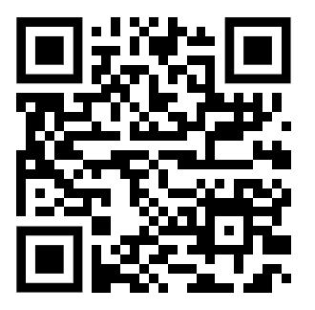
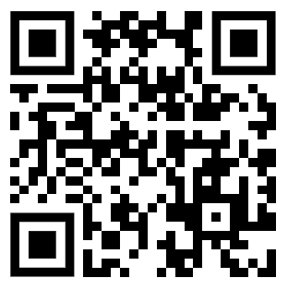
Спасибо за внимание! Вопросы?
Антон Колонин
akolonin@aigents.com
Telegram: akolonin
Запись семинара по теме доклада
Статья по теме доклада, принятая на конференцию Нейроинформатика-2025

